Slide 1
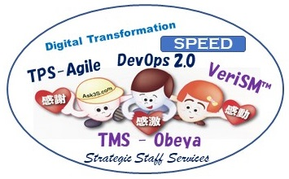
Agile, DevOps, then Digital Transformation
第29期 ITソリューション塾 特別講座
ソフトウエア・エンジニアリング講座
Strategic Staff Services Corporation

Slide 2

デジタル・トランスフォーメーションとは？
最新のデジタル技術の適用が全ての組織（営業、マーケティング、生産、経理、人事、顧客サービス等）に浸透する。デジタル技術と協働して新たなサービス・オポチュニテキィを開き顧客の行動習慣を変質させることにより既存のビジネス習慣にディスラプション（破壊）を起こす。
「ITの浸透が、人々の生活をあらゆる面でより良い方向に変化させる」という概念
既存ビジネスをアナログからデジタルへ、デジタルからアナログへとシームレスに変換できる組織への変革
全ての企業はITを中心とした組織に変わる
全ての組織がITサービス・プロバイダーに変質するという事
IT（情報技術）が一般化すると優位性はデータを保有する側に移る
デジタル技術は、変化のスピードをより速くさせる
既存のマネジメント・モデル（静的な管理機構）が機能せずよりアジリティーを求める動的なマネジメント・モデルが必要となる
Notes:
デジタルトランスフォーメーション（Digital transformation）とは、「ITの浸透が、人々の生活をあらゆる面でより良い方向に変化させる」という概念である。2004年にスウェーデンのウメオ大学のエリック・ストルターマン教授が提唱したとされる[1]。デジタル化の第1フェーズはIT利用による業務プロセスの強化、第2フェーズはITによる業務の置き換え、そして第3フェーズは業務がITへ、ITが業務へとシームレスに変換される状態である。従来はSF(サイエンス・フィクション)の世界であった仕組みが人工知能やロボティクス等のIT技術の革新により部分的に実現されるようになり、現実世界と仮想世界が区別なく存在する社会へと発展するようになった。このような新しい時代を迎えるにあたり、企業のデジタル化におけるデジタルトランスフォーメーションが注目されるようになった。
デジタルトランスフォーメーションした企業は欧米のIT企業と競合するが、それはデジタルトランスフォーメーションが本質的にIT企業になることと同じ意味となるからである。一方、デジタルトランスフォーメーションしない選択をした場合、デジタル・ディスラプションの影響を受けることになる。（これはデジタルの波に呑まれて産業構造が破壊される意味である。）その結果、全ての企業はITを中心とした組織に変革しなければならないと考えられる。また、IT（情報技術）が一般化すると優位性はデータを保有する側に移る。

Slide 3


変わることは難しい、もし変わらなければ。。。
1996
Estimated value: $ 28 billion
Employees: 145.000
2013
Estimated value: $ 0
Employees: 17.000
2013
Estimated value: $ 1 billion
Employees: 13
Notes:
Change is difficult....but what happens if we don’t move with the times?
It is not a choice any more...it is a necessity in order for your organization to survive. Kodak was not able to adapt and as such, it perished.

Slide 4





デジタルトランスフォーメーションされたビジネスの一例
World’s largest taxi company, Owns no vehicles.
World’s most popular media owner, Creates no content.
World’s most valuable retailer, Has no inventory.
World’s largest accommodation provider. Own no real estate.
Notes:
From a business perspective, to see how dramtically the world has changed in recent times, we need to look no further than how some of the biggest companies in the world conduct their business making use of technology. The commercial opportunities offered by the digital transformation are for the taking – but this means adapting to the digital age and not getting left behind.

Slide 5
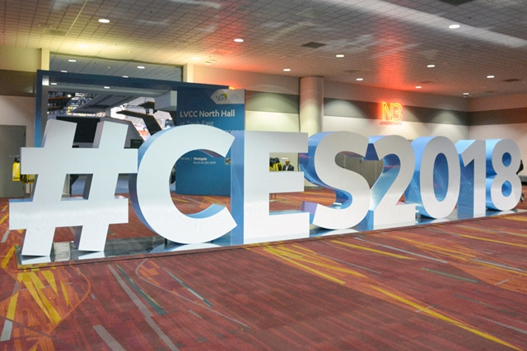
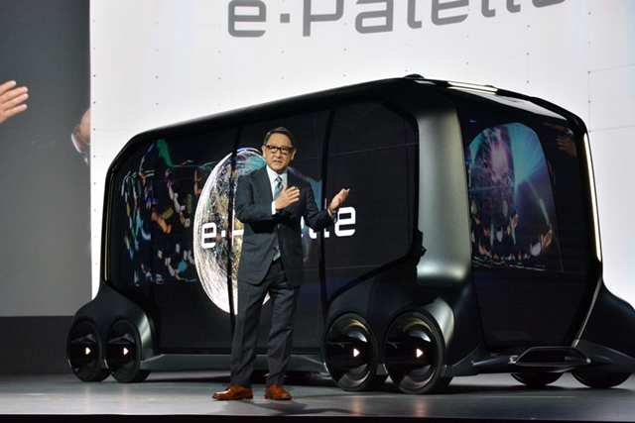
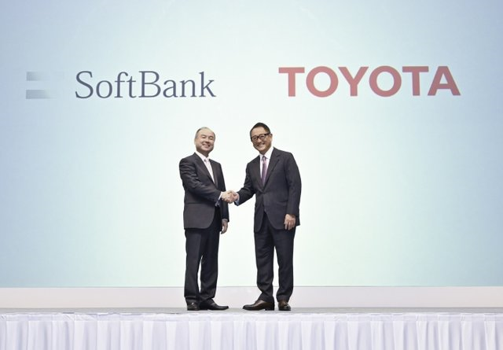
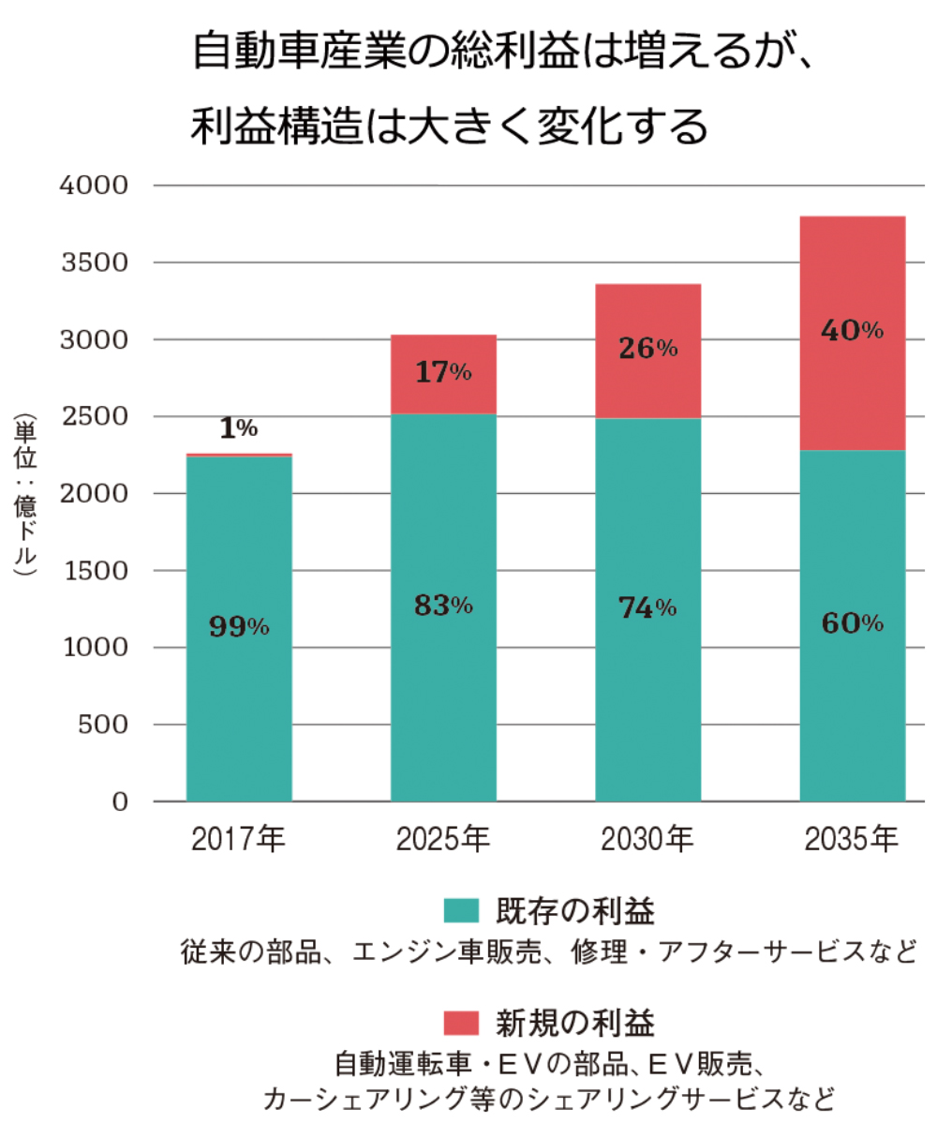
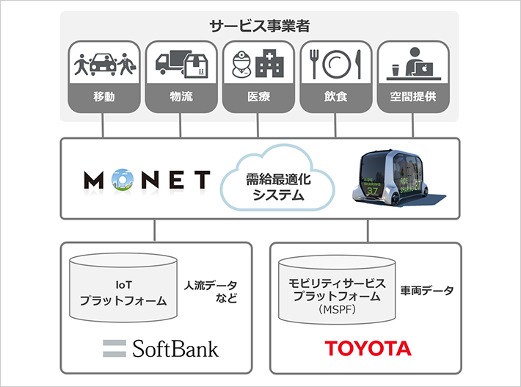
e-Palette Concept
トヨタがアップルになる日
時価総額1位と2位が握手
クルマを所有するから移動のための道具へのパラダイムシフト

Slide 6
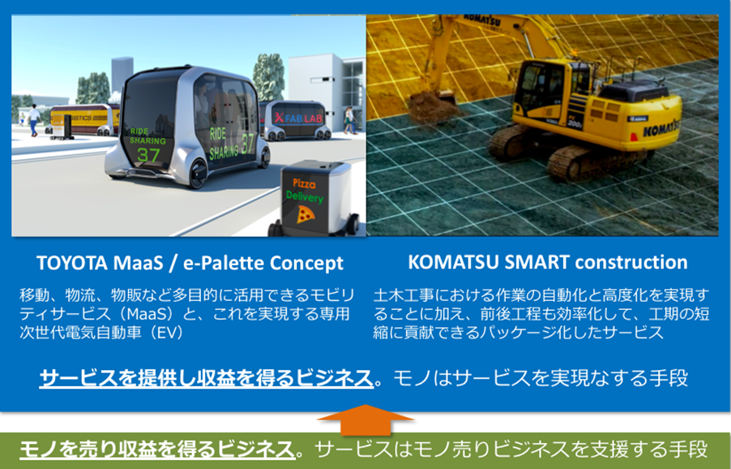

Slide 7
サブスクリプション化が変える「ものづくり」の未来
製造業のサブスクリプション化に必要な3つのステップ
「モノを売る企業」から「成果を売る企業」へ。製造業がデジタルトランスフォーメーションするために必要なこととは？セールスフォース・ドットコムの道下和良が解説する。製造業が「販売したら終わり」のモデルから脱却し、カスタマーエクスペリエンスの強化など、サービス業へと変革していく。
セールスフォース・ドットコムでは、製造業のデジタルトランスフォーメーションが生産現場の革新に留まらず、ビジネスモデルの変革を伴うものとして進行しつつあると理解しています。我々が理解する、こうした顧客起点のデジタルトランスフォーメーションには主に3つのステップがあります。従来の製品販売が最初のステップ、つぎのステップでは製品の販売に加え、アフターサポートなどのサービスを高度化し、カスタマーエクスペリエンスを向上させる。そして最後のステップでは製品を売り切りにせず、利用期間に応じた利用料形式の「サブスクリプション」の仕組みを導入し、継続的にサービスを提供していく。
https://d1kls9wq53whe1.cloudfront.net/articles/19487/wysiwyg/77055cd6a7b1fddfe1decf28d2ac8ff9.jpg
FORBES JAPAN

Slide 8









デジタルが可能にしたビジネスモデル
(デジタル・ディスラプターのビジネスモデル)
コスト・バリュー
無料／超低価格
購入者集約
価格透明性
リバース・オークション
従量課金制（サブスクリプション）
SPEED
エクスペリエンス・バリュー
カストマーエンパワーメント
カストマイズ
即時的な満足感
摩擦軽減
自動化
3つの価値を組み合わせたビジネスモデル（組み合わせ型）
プラットフォーム・バリュー
エコシステム
クラウドソーシング
コミュニティ
デジタルマーケットプレイス
データオーケストレーター

Slide 9




GAFAの強さ
スピードが大きな競争優位性となる3つの理由
1. チャンスは長居してくれない
時代が激しく変化する現代において、ビジネスチャンスを掴みたければ、タイミングが重要になる。
2. 顧客ニーズの高速化
スピードが求められるのはビジネス機会のタイミングだけではない。顧客やニーズへの対応スピードも、その企業の価値を左右する大きなファクターとなってくる。ユーザーニーズに合わせ、プロダクトをどれだけの頻度でアップデートできるか、顧客の問い合わせにリアルタイムに対応できるかも顧客満足度を大きく左右する
3. 競合に対する防御策
決断と行動のスピードが速ければ、競合の動きにもうまく対応する事ができる。逆にその対応が遅れると致命的な結果にもなり得る。例えば、Netflixに駆逐されたビデオレンタルのBlockbusterや、Amazon対応が遅れたBordersなど、動きが遅すぎて、新規参入のライバルに対し完全に後手にまわってしまって滅んだ企業も多い。

Slide 10
実例: GAFAのスピードに対しての意識の高さ
失敗の数だけ評価の対象になるGoogle X
新規事業を生み出すためのラボ的組織のGoogle Xでは、失敗を恐れずに、新しいことにどんどんチャレンジできるように、ユニークな人事評価規準を設けている。
失敗の数の多さが、評価の対象になると言うのだ。イノベーションに失敗はつきもので、恐る恐る一つのことをじっくりやるよりも、速いスピードでガンガン進め、その中のわずかでも大ヒットを出す事が出来れば大成功である。
Appleでの象徴的な出来事
2008年にプロダクトマネージャーの一人がミーティングにて、CEOのTim Cookに対して中国の工場での生産に大きな問題が発生している事を伝えた。するとCookは「それはまずい。誰か出向いてどうにかしなければ」と言った。
そのミーティングは継続し、30分ほどが経った時点でそのプロダクトマネージャーに対しCookが「あれ、なんで君はまだここにいるんだ？」と言うと、彼は急いでサンフランシスコ空港に直行し、服も着替えずにその足で中国行きの便に飛び乗った。

Slide 11
スピード優先を社訓にしているFacebook
シリコンバレーの企業の中でも動きの速さを武器にしていることで有名な企業がFacebookだろう。オフィスのいたるところに社訓である”Move fast, and break things. “ や “Done is better than perfect.”と書かれた表札が飾られていることからもわかる通り、彼らのモットーはとりあえず作り、リリースし、そこから改善をしよう、と言うもの。
Amazonは平均で11.6秒に一回の頻度でデプロイしている
彼らは実に平均で11.6秒に一回ソフトウェアの更新を行なっているというのだ。
もちろんこれは平日だけでのケースではあるが、常に最善の体験をユーザーに届けるため、そして競合に勝つために、新しい仕様リリースしまくっていると言うことになる。

Slide 12



ビジネス・スピードを上げる
スピードは品質（e-TOYOTA 藤原部長）
経営
大部屋システムは、現場と経営、管理のスピードの同期を取り、意思決定サイクルの短縮を目指す。
Monthly
経営
OBEYA
Reporting
TMS改善塾
（TOYOTA way Management System）
Daily
管理
組織の筋トレ
管理
Weekly
Daily
現場オペレーション
現場オペレーション
Daily
Daily
Daily
Daily
現場が見える化されて居れば、報告書を作成する必要が無い。
この写真 の作成者 不明な作成者 は CC BY のライセンスを許諾されています

Slide 13
デジタルビジネス・アジリティー
精緻なプランニングは無意味
失敗（小さな失敗を繰り返す）しなければ、成功しない。
アジリティーがディスラプションを生み出す
ハイパーアウェアネス（察知力）
情報に基づく意思決定力
迅速な実行力
速く走れなければ、機敏性は向上しない！
状況の見える化
意思決定の速さ
実行の即時性
管理（組織）階層を浅く、少なくする。（フラットな組織）
意思決定スピード、サイクルの短期化
大幅な現場への権限移譲
自律した社員（現場）
方針展開（ビジョン、目的の共有化）

Slide 14




2003年度のある事実
＋
＋
＜
Big 3の利益の総和より４位のトヨタの方が大きい
Profit = 8.13 B$
Net Profit Margin 業界平均よりも 8.3倍 高い
ROA 業界平均よりも 8倍 高回転
他社よりも早いビジネススピード
Notes:
At 2003, TOYOTA was fourth automaker behind the "Big 3", GM, Ford, and Chrysler.
TOYOTA 's annual profit at end of its fiscal year in March, 2003, was 8.13 billion dollars.
It meant larger than the combined earning of GM, Chrysler, and Ford.
TOYOTA 's net profit margin is 8.3 times higher than the industry average.
And its return of assets is 8 times higher than the industry average.
Today, TOYOTA is the No1 automaker in the world.
Why did TOYOTA perform this excellent result?

Slide 15
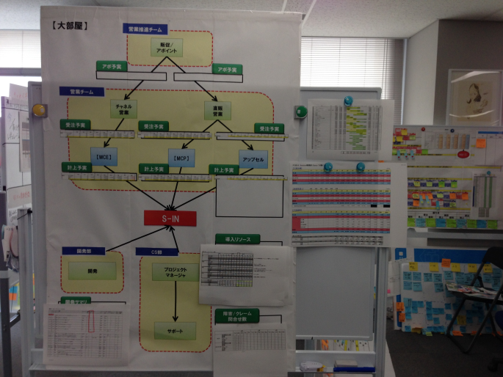
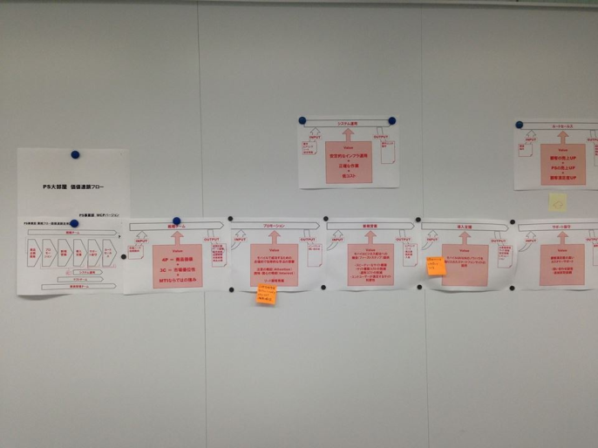
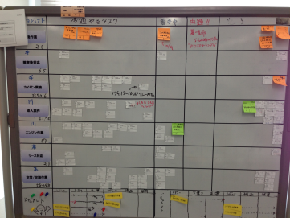
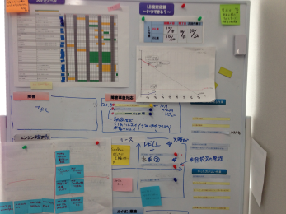
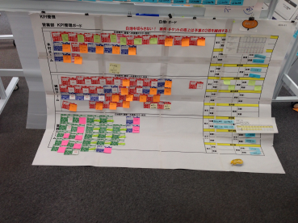
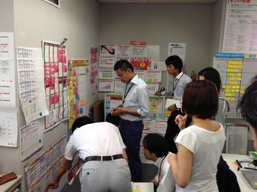
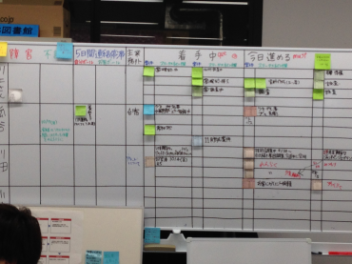
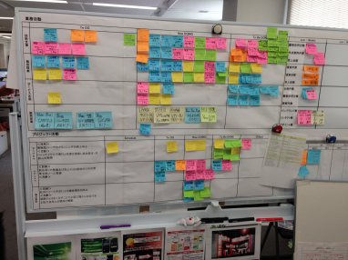
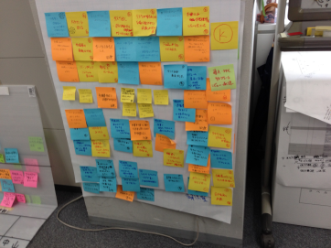
ビジネススピードを高めた事例（DevOps2.1の事例）
2009年 アジャイル開発を開始
2011年秋 アジャイル開発は成功裏に導入できたが、、、
課題噴出： 開発工程はボトルネックでは無かった。
2012年4月 ビジネスプロセスの全工程の見直しと整流化のプロジェクト開始
2013年10月DevOpsの導入（全プロセスの見える化、同期化と大部屋化実現）
事業規模が
２年で３倍以上
バリューストリームマップ
非製造業で初の
大部屋の実現
MTI（株）PS事業部
プロセスの同期化（管理サイクル）とタスク粒度の均一化 → 一週間、一時間
企画
営業
管理
デザイン
開発
移行
運用
コール センター
ビジュアルボード

Slide 16
ビジネススピードを高める三大要素
意思決定サイクルの短縮化
大幅な権限移譲
流水化されたプロセス
三種（情報、モノ、金）のバリューストリームの管理
バトンタッチゾーンの活用

Slide 17
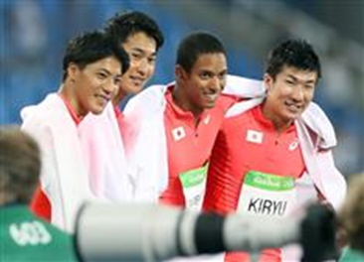
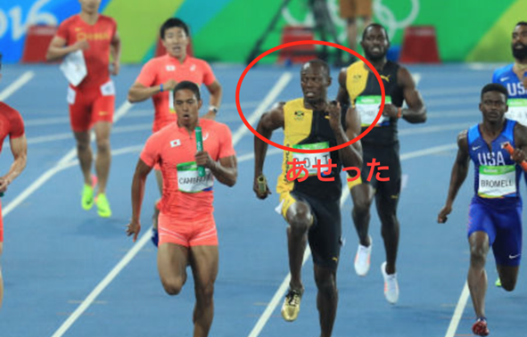
バトンタッチの妙（大野耐一）
400mリレー銀メダル、9秒台がいない日本チームで勝てた理由となる、利得距離のデータ。 四人の合計タイムが、リレーでこれだけ速くなる。
ジャマイカ・・・9秒72 ＋ 9秒69 ＋ 9秒90 ＋ 9秒58 ＝38秒89 ー (37秒27)
＝ 1秒62 4.165％
日本・・・・・・10秒05 ＋ 10秒22 ＋10秒01 ＋10秒10 ＝40秒38 ー (37秒60) ＝ 2秒78 6.884％
どちらの改善率が高かったのか？

Slide 18

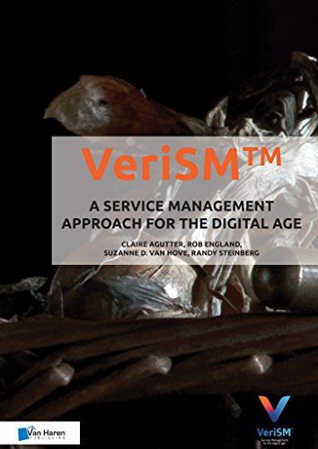
VeriSM™によるデジタル・ トランスフォーメーション
（VeriSM™のご紹介）
Digital Transformationの時代
  全ての組織がサービス・プロバイダー化する可能性がある。
  どの様にITサービスを提供し、維持するのか？
VeriSM™とは、組織が持っている固有の環境を前提にしたサービスマネジメントからのアプローチ
基本的価値観
  Value-driven (価値主導）
  Evolving（発展、展開する）
  Responsive（敏感に反応する）
  Integrated（統合、結合された）
  Service（サービス）
  Management（マネジメント）

Slide 19
ビジネスの
デジタル・トランスフォーメーション
Technological
savviness
UX
design
最新のデジタル技術と、
クラウドの影響
実質的な
テクニカルな知識
UX デザイン
カルチャー（企業文化）の変更
サービス・カルチャー
プロセスの変更
マネジメントの変更
よりテクノロジーとの連携
ユーザー・エクスペリエンス
（顧客の行動習慣）の変質
Business
acumen
Agile
structure
ビジネス洞察力
アジャイルな体制
重要な６要素
協働、協調のプロセス
起業家マインド
Collaborative
processes
Entrepreneurial
spirit

Slide 20
ITサービスの特徴（真実の瞬間：MOT）
サービスを提供している時間が、極めて長く、基本的には途切れがない。
時々刻々目の前で起こる状況が変化する
顧客が不特定多数で多様化しているが、一部常連客もいる
廉価から高級まで多様な同業者が存在し、かつ競争が激しい
直接顧客と接する現場の評価が企業業績に強く影響を及ぼす
サービスは消費される瞬間に生産されるモノであり、あらかじめ品質を作りこめない
必要な要素：
適応力（柔軟性）
サービス品質に拘る
顧客の期待感に答える
徹底した顧客主義（最終消費者）
より良いサービス
やる気のあるスタッフ
満足する 消費者
良いフィードバック
サービス担当者のモチベーション、機敏性、対応能力などが重要な要素になる。

Slide 21
ITサービスを提供するうえでの課題
対外的な課題：イノベーション推進力、スピード
稼働信頼性
機密信頼性
情報透明性
顧客満足度
価格適合性
提案力
対内的な課題：リスクマネジメント
プロセスの標準化（安定したプロセス）
淀みないプロセスフロー（流水化した流れ）
可用性（適応力、柔軟性）
コスト可視性（見える化）
事業の継続性（機敏性、機動力）

Slide 22
VeriSM™出現の背景
2017年 デジタル・エージ（時代）を見据えた新しい環境下でのサービス・マネジメントの知見を活かした新しいビジネスマネジメントの必要性が高まってきた。
伝統的なITサービス・マネジメントの手法（考え方）を利活用し、アジリティーを高める新たな概念が求められてきた。
ネットワーク・エフェクト（影響）が強くなってきた。（繋がり）
新しいデジタル・エージ（時代）に適した、新しいガバナンス（企業統治）やコンプライアンスの重要性が高まってきた。
要は、時間軸を強く意識した（アジリティー）マネジメントシステムの構築
JITマネジメント（動的なマネジメント）

Slide 23
VeriSM™の基本概念
ガバナンス（企業統治）
概念：リーンの概念が全てのプロセスに渡って適用
定義：SIAMの追加
制作：アジャイル
制作、提供、反応のサイクルを回すのは、DevOps
DevOps2.1は、この基本プロセスである 定義、制作、提供、反応の循環型（PDCAサイクル）の仕組みの フレームワークであり、全てのプロセスにTOYOTA-way（リーン）の概念が適用されている
サービス・マネジメントの原則
サービス・カルチャー
提供
顧客の要望
顧客
(検証、評価、改善)
定義
制作
マネジメント・メッシュ（新しい概念）
環境、リソース、管理手法、新しいテクノノロジーの４要素を効果的、効率的に組み合わせて基本プロセスを実行するためのマトリックスな管理
反応
マネジメント・メッシュ
✙
時間軸 （サイクルの同期を取る）
Notes:
In the model, governance overarches every activity, keeping a strong focus on value and the organization’s goals.
Service management principles are then defined for the organization. These act as guardrails, to make sure that all products and services are aligned with the needs of the organization. Principles will be defined for areas including security, risk, quality and use of assets, and then communicated to all of the staff who are involved with the development and operation of products and services.
The unique element of the VeriSM™ model is the management mesh. This provides a flexible approach that can be adapted depending on the requirements for a particular product or service. The mesh includes:
Resources
Environment
Technical advances
Management practices
For each product or service, these areas are considered and the mesh is flexed where necessary.
Let’s take an example. A bank wants to create a mobile application that will let users send money to their friends with just one click. The mesh for this product could include agile development practices to get rapid feedback about the new product. The bank can use its capabilities and work in innovative ways, provided they are within the service stabilizers for security and risk.

Slide 24
VeriSM™の構成要素 －１
ガバナンス (Governance)
基本は、透明性(Transparency)
説明責任(Accountability)
機敏に反応(Responsiveness)
効果的、効率的(Effectiveness and Efficiency)
公平、非排他的(Equitable and inclusive)
誰でも参加(Participatory)
持続可能(Sustainability)
サービスマネジメントの原則
サービスとは、『消費者（お客様）の明らかになった要望を満たす』こと
ITSMが開発し成熟させてきたサービスマネジメントの概念や手法の活用
BSM(Business Service Management)
ESM(Enterprise Service Management)
全ての製品（プロダクト）とサービスに適用される
ビジョン
戦略
企業文化
コンプライアンス
行動指針
方針展開

Slide 25
VeriSM™の構成要素 －２
マネジメント・メッシュ
VeriSM™の特長的な概念
目的：チームがリソースや管理手法、ビジネス環境、最新のIT技術を駆使して製品 （プロダクト）やサービスに柔軟性を維持する
VeriSM™は、柔軟性を維持するための、多くのフレームワーク、標準、手法、管理原則、 思想（考え方）の活用と管理の方法論を提供
マネジメント・メッシュには、
リソース
ビジネス環境
各種管理手法
革新的なテクノロジー
が含まれる。

Slide 26
マネジメント・メッシュ（例）
リソース
人（人工）
予算
期間
知識・経験
コンテナー
企業文化
IoT
競合状況
革新的な
テクノロジー
ビジネス環境
AI
法規制
ブロックチェーン
プロセス
ビジネスモデル
SIAM
COBIT
CMMI
IT4IT
ISO/IEC20000
各種管理手法

Slide 27
VeriSM™の構成要素 －３
定義：プロセスでの活動やプロダクトやサービスの設計関連する結果（成果物）を明確に定義する
このステージでは、ガバナンスやサービス・マネジメントの原則が考慮されているかの確認 も行われる
主な活動：
消費者のニーズ ステアリングコミッティーによるビジネスケースの承認＆同意
要求される成果物 要求の収集整理と技術的検討
ソリューション 構成要素のパフォーマンス仕様、調達方法、テスト仕様、計画立案
サービスブループリント サービス・ソリューションの設計、調達方針、制作条件、パフォーマンス
このステージから以降『反応』迄のステージは事業が継続している間はサイクルが廻る
詳細はDevOps2.0でのプロセスに従う

Slide 28
VeriSM™の構成要素 －４
制作：サービス・ブループリント（概略案）からサービスをコーディング、テストそして移行準備 までの作業の実施
主な活動：
ビルド ブループリントから実装するサービスを作成する
テスト テスト仕様に基づくテストの実行
移行＆検証 リリース可能なモデルに整える、移行計画の確認
提供：プロダクトやサービスはすでにパフォーマンスを含めて使用可能な状態になっている
主な活動：
保護＆保全 ポリシー、セキュリティー、リスク、継続性の確保
測定と保守
改良＆カイゼン 最新のテクノロジー採用、調達方法の変更、社会秩序＆世論
反応：消費者との定常的な相互交流
主な活動：
記録 単一のPOCの管理体制（要望、課題／問題、調達元からの変更）
管理 課題の解決

Slide 29
VeriSM™導入に当たっての注意事項
組織の筋トレ （全部門にリーンの概念を導入）
職場の活性化 （自己組織化されたチーム/職場）
動的なマネジメントシステムの構築
軽量化されたITSMの基本概念と同様にMRI（Minimum Requirement Information）の定義
ビジネスの全プロセス（End-to-End）の見える化
プロセス間のサイクルの同期を取る
必ず測定する

Slide 30
位置付け
VeriSM
管理体系
DevOps
プロセス
Agile
働き方

Slide 31


Digital時代にあるべきIT組織体制（案）
＊朱記表示の知識は、知識の理解度を把握できる検定試験が提供されています。
必要な知識・スキル
IT系組織
ビジネス部門
IT企画・管理
VeriSM
SIAM
IT技術トレンド
ガバナンス、IT技術管理、管理手法
DevOps チーム
必要な知識・スキル
必要な知識・スキル
アジャイル
（スクラム、XP)
DevOps
開発プログラミング言語
デザインパターン
アジャイル開発チーム
運用チーム
DevOps
ITSM (ITIL)
COBIT
ISO20000
プロダクトオーナー
（サービス・マスター）
必要な知識・スキル
専門分野の知識・経験
専門家サポート集団
アーキテクト
DBテクニシャン (DBA)
セキュリティー・スペシャリスト
業務エンジニア
QAスペシャリスト
DevOpsエンジニア
スクラムマスター
スペシャリスト・スタッフ
スクラムマスター
（プロセス・マスター）

Slide 32


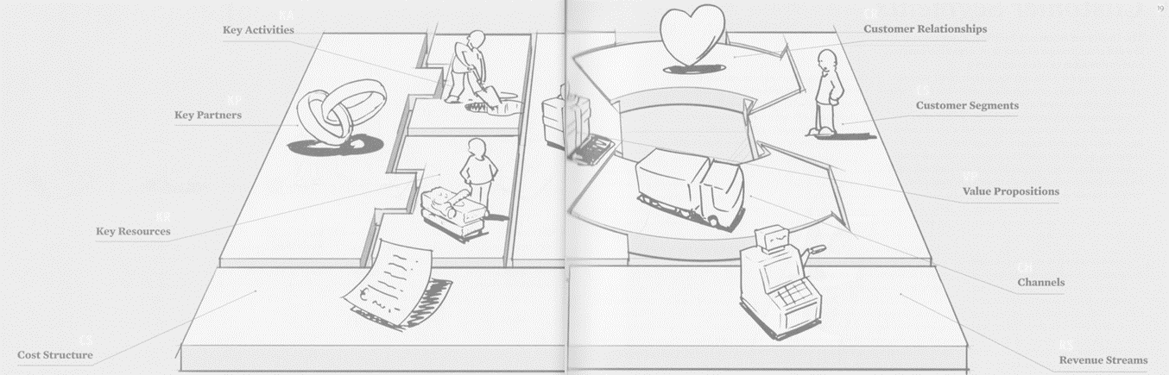


デジタル化のプロセスとプラクティス （計画作り）
既存のビジネスまたは企画中のビジネスについてビジネスモデルジェネレーションを用いてビジネスモデルを整理する。
データに基づきブレーンストーミングを行いSWOT分析を行いビジネスモデルを見直す。
ビジネスモデルを完成させる。MVP（Minimum Viable Product）を定義する。
S
W
O
T
MVP
Planning Session
データサイエンティストの支援
定義されたプロセスの各ステップ毎に、ユーザーストーリーにて要件を整理する。
MVPのValue Stream Mapを作成する。
（理想的なプロセスの流れと各ステップでの創造する価値と所要時間）
As a Role （役割）
I can （機能）
Which I need
（要件、条件）
To （ビジネス価値）
ユーザーストーリー
DevOps
プロセスへ続く

Slide 33
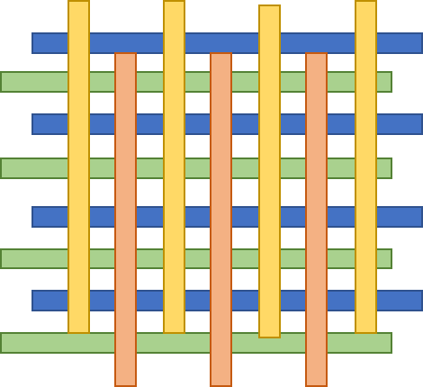
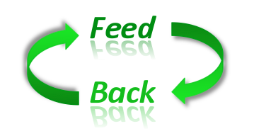
デジタル時代の新しい管理手法（VeriSM）
スピード と 事業継続性
テクノロジーと
メソドロジー（手法）の管理
Governance
Principles
Management Mesh
DevOps (Operational)
Business
Conduct
Guideline
Visual
Management
Board
Compliance
Business- ethics
Environment
Social- responsibility
提供
ITSM
定義
制作
反応
ビジネス
戦略
方針展開
事業の大部屋
サービスの大部屋

Slide 34
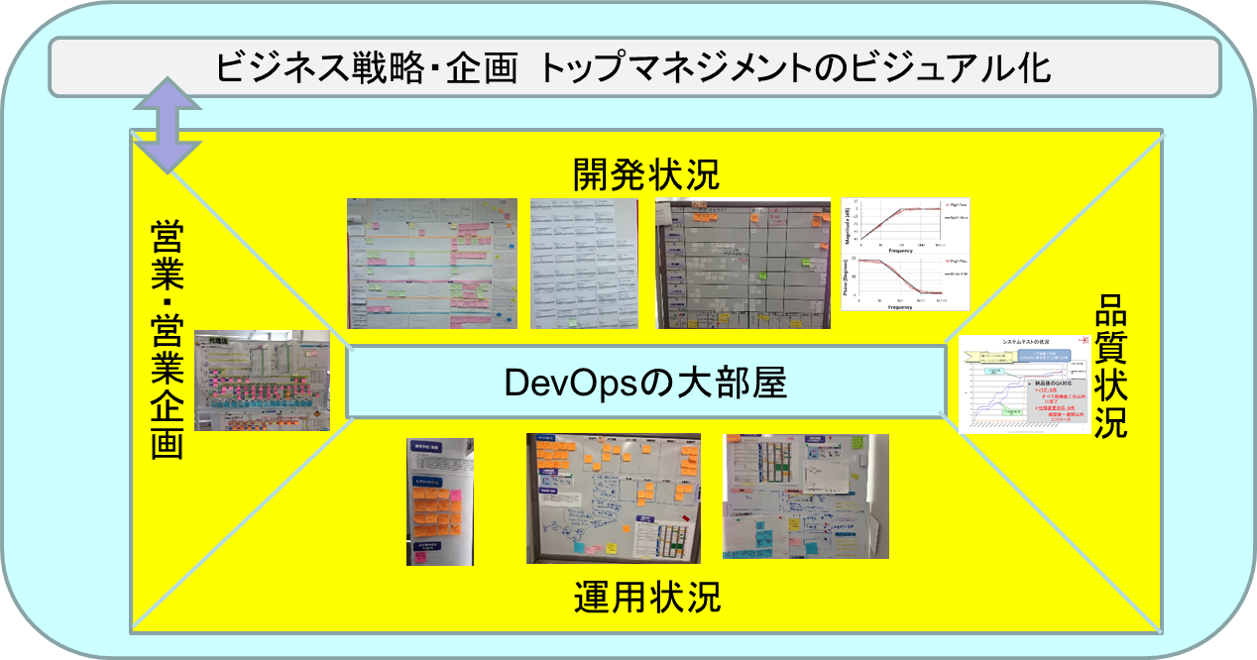
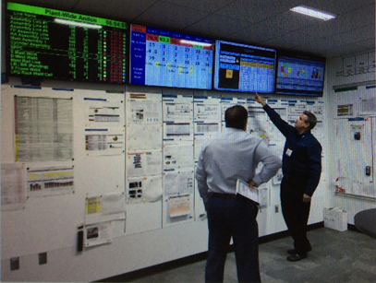
大部屋
DevOpsに関わっている全部署（チーム）の活動・進捗・問題等の状況が誰にでも直ぐに分る様にする。
知恵の集結、コミュニケーションの活性化、問題解決、意思決定を早いサイクルで行い、品質、生産性を高めて行く。

Slide 35
同期を取る
事業の大部屋
サービスの大部屋
COOもしくはLOBの部屋に設営
DevOpsチームの部屋に設営
オーナー：COOまたはLOB
オーナー：サービスマスター
ビジョン
プリンシプル（原則、BCG）
方針展開
ビジネスプラン
プロダクト/サービス・ポートポリオ
バリューストリームマップ
サービスレベル管理ボード（VMBフォーマット）
振り返り（KPT)ボード
ビジョン
プリンシプル（原則、BCG）
方針展開
チームの規約（開発チーム、運用チーム）
バリューストリームマップ
サービスレベル管理ボード（VMBフォーマット)
チーム成熟度管理ボード（VMBフォーマット)
品質管理ボード（VMBフォーマット)
各種タスクボード
振り返り（KPT)ボード
チーム間連携管理ボード
各種情報ラジエター
大部屋とは、現地現物での意思決定を機敏、迅速に行える仕組み。

Slide 36

システム化要求を出す前に対象業務のカイゼン
Value Stream Mapping

Slide 37

要求は、ユーザーストーリーでの表現
Independent（独立性）
Negotiable（交渉可能性）
Valuable（価値が有る）
Estimable（見積可能）
Small（小さい）
Testable（テスト可能）

Slide 38

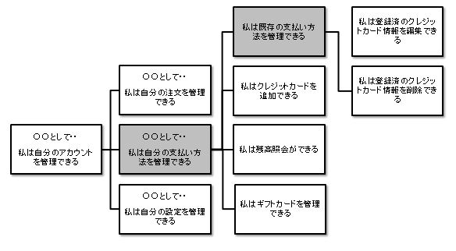
業務プロセスで設計＆開発
企画
・要求
分析
設計
構築・テスト
運用
観点
業務・流れ
EOL
業務のValue Stream Map
一つのバックログ毎に開発～運用まで
A
価値A
B
価値B
C
価値C
PBL（プロダクトバックログリスト）
コミット
ステージ
ユーザー受け入れテストステージ
手動テストステージ
キャパシティテストステージ
PBI（プロダクトバックログアイテム）
タスク分割
デプロイメントパイプライン
ボディー・プロセス（Body）
ユーザーストーリー
ボディー・プロセス（Body）
ユーザーストーリー
ボディー・プロセス（Body）
ユーザーストーリー
ユーザーストーリーA
分解
ACDMによる分析
分類
PBI（プロダクトバックログアイテム）
オルタナティブ・プロセス（Alternative）ユーザーストーリー
タスクボード
オルタナティブ・プロセス（Alternative）ユーザーストーリー
To Do
On Going
Done
オルタナティブ・プロセス（Alternative）ユーザーストーリー
PBI（プロダクトバックログアイテム）
c
b
a
オプション・プロセス（Option）ユーザーストーリー
d
オプション・プロセス（Option）ユーザーストーリー
オプション・プロセス（Option）ユーザーストーリー
e
g
f
h
ボディー・プロセス（Body）：
業種を問わず共通している基本プロセス
オルタナティブ・プロセス（Alternative）：
業種特性に影響を受けるプロセス
オプション・プロセス（Option）：
企業の商慣習や慣行に影響を受けるプロセス
ACDMにより
品質要件
非機能要件
等の制約条件を見つける
一個流し・流水化
イテレーティブ
繰り返し

Slide 39
IBMで継続的デリバリ関連製品のマネジメントリーダを務めるEric Minick氏は，DevOpsの解釈は人それぞれ違う，とブログに記した。
•DevOpsはビジネスの成功を支援するために存在する
•適用範囲は広いが，中心となるのはITである
•基本はアジャイルとリーンである
•文化が非常に重要である
•フィードバックがイノベーションの原動力である
•自動化を活用する

Slide 40
CALMS モデル
Culture – コラボレーションとコミュニケーションを推進するための変革を負う
Automation – バリューチェーン内から手作業のステップをなくす
Lean – リーン原則の採用により，サイクル周期を高める
Metrics – すべてについて計測し，データをサイクルの洗練化に活用する
Sharing – 他者が学べるように，経験や成功の可否を共有する
頭字語であるCAMS (Culture, Automation, Measurement, Sharing)は，John Willis氏とDamon Edwards氏が2010年，カリフォルニアのマウンテンビューで，米国内で始めて開催されたDevopsdaysの中で提唱したものです。後にリーンを意味する“L”がJez Humble氏によって加えられました。

Slide 41








ディプロメントパイプライン
サービスバックログ
サービス マスター
大部屋
プロセス マスター
イテレーション
バリューストリームマップ
見える化ボード類
タスクボード
アジャイルチーム
(スクラム)
デプロイメントバックログ
オペレーションバックログ
タスクボード
アジャイルチーム
(スクラム)
タスクボード
タスクボード
運用チーム
サービスバックログ
アジャイルチーム
(スクラム)
リライアビリティー
エンジニア
タスクボード
一個流しのフロー
運用
デプロイメントパイプライン
スクラムチーム
サービスバックログ
週・日 単位
アジャイルチーム
(スクラム)
DevOps
エンジニア
ゲートキーパー
タスクボード
タスクボード
アジャイルチーム
(スクラム)
計画から運用までの全体最適による流水化されたプロセスの構築

Slide 42
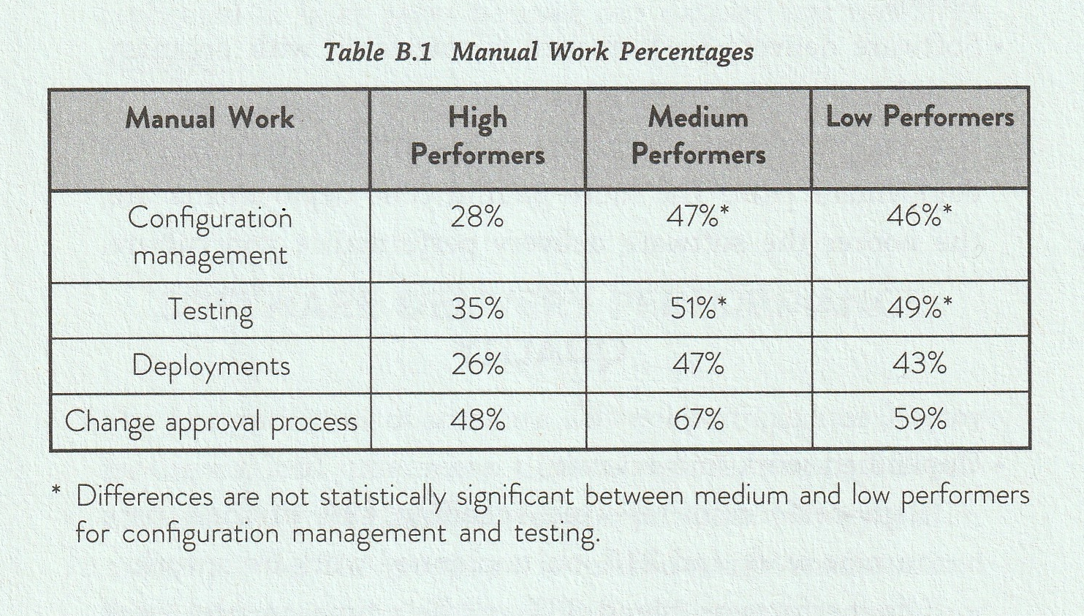

Slide 43
軽量化された ITサービスマネジメント（LW-ITSM)
エピック
目的
ユースケース
MRI（Minimum Required Information)を決める事が大事
ユーザー
ストーリー 1
役割（Role)
機能（I can ・・・・）
測定基準（Which、I need・・・・）
ビジネス価値（To)
理解・仮説
テストストーリー 1
（テスト環境を含む）
理解・仮説
オペレーション
ストーリー 1
（運用シナリオ）
ペルソナ
（ユーザー像）
RF（主な機能）
RQ（品質要件）
TC（技術制約）
BC（ビジネス制約）
役割
考慮点
理由
ユーザー
ストーリー 2
評価・要求の
リファクタリング
ユーザー
ストーリー n
PBA
SLR
SLA
SAC
OLA
工程＆工法選択
開発手法（手順）
リリース方法・時期
システムテストの要領
共通部品
・フレームワーク
・クラス
・コード（オブジェクト）
リリース時期・範囲の決定（準備）
リリース情報
・時期
・方法
・範囲 （組織・機能）
・対象プログラム
運用情報
・バグ情報（時期・内容・積算量）
・フィックス情報（時期・内容・種類）
・稼働環境
開発プロセス定義
ワークアイテム
開発手法に応じた
ワークアイテム（生産計画）
開発全体のプロセス
完了基準・時期
SDP
リリース方法・判定（見直し）手順・決定
稼働環境
運用→業務
結びつけ
作業タスク
↓
コード（プログラム）
タスク粒度を意識した
作業タスクの定義
（作業指示書）
作業手順 完了基準
SLP
System KPT
System仕様へのF/B
OperationKPT
運用自身へのF/B
テスト環境
設定手順
テスト・データ
テスト結果
合否判定
SAC
各作業現場では、正しく作業を行うために、それなりの情報が創出されている。

Slide 44
TOYOTA-way（TPS）から移入された思想、手法
DevOps 2.1
ジャストインタイム
大部屋
後工程引き取り
現地現物
規律あるアジャイル開発 （開発チーム）
自工程完結
職場の活性化
タクトタイム
仕事の分析
振り返り（反省）
デプロイメント・パイプライン
自働化
平準化
一個流し（流水化）
運用チーム
先行改善
自工程完結
職場の活性化
仕事の分析
振り返り（反省）

Slide 45
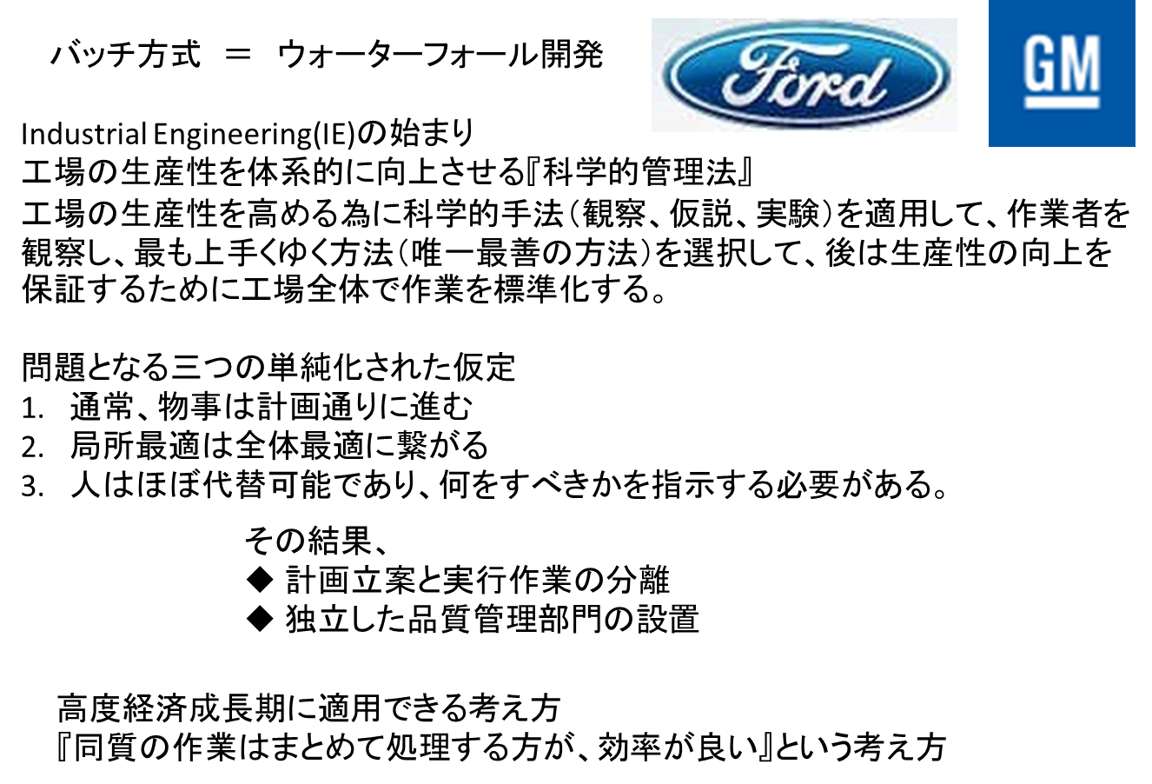
フレデリック・テイラー（テイラー主義）

Slide 46

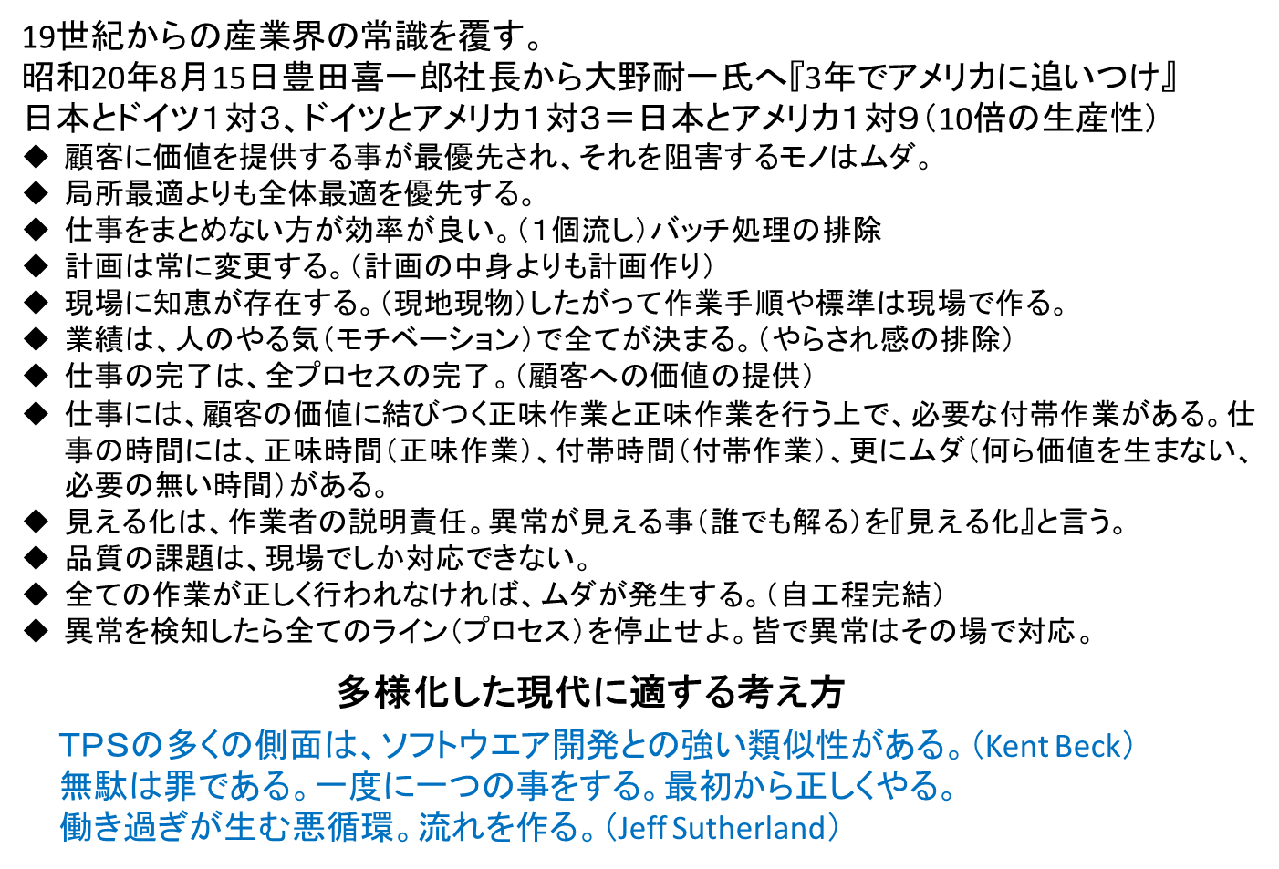
トヨタ生産方式（ＴＰＳ） アジャイル開発

Slide 47
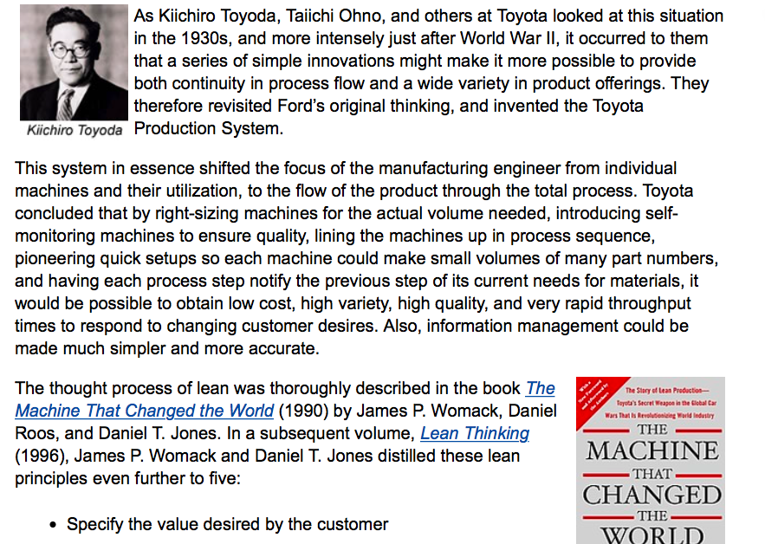
トヨタの考え方を世の中に広めた
Lean Enterprise Institute

Slide 48


TOYOTA way 14の原則
原則１：短期的財務目標を犠牲にしても、長期的な考えで経営判断する。
原則２：淀みのない流れを作って、問題を表面化させる。
原則３：プルシステム（後工程引き取り）を利用して、作り過ぎのムダを防ぐ。
原則４：生産量を平準化する。(ウサギでは無く、亀のペースで仕事をする。)
原則５：問題を解決するためにラインを止め、品質を最初から作り込むカルチャーを定着させる。
原則６：標準化作業が絶え間ない改善と作業者の自主活動の土台となる。
原則７：全ての問題を顕在化させるために、目で見る管理を使う。
原則８：技術を使うなら、実績があり、枯れた、人や工程に役立つ技術だけを利用する。

Slide 49
TOYOTA way 14の原則
原則９：仕事をよく理解し、思想を実行し、他人に教えるリーダーを育成する。
原則10：会社の考え方に従う卓越した人とチームを育成する。
原則11：パートナーや部品メーカーの社外ネットワークを尊重し、改善するのを助ける。
原則12：現地現物を徹底的に理解するように自分の目で確かめる。
原則13：意思決定はじっくりコンセンサスを作りながら、あらゆる選択肢を十分検討するが、実行は素早く行う。
原則14：執拗な反省と絶え間ない改善により学習する組織となる。

Slide 50
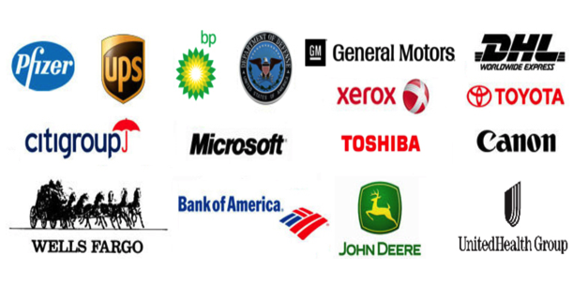
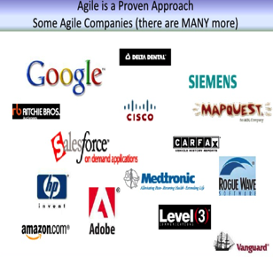
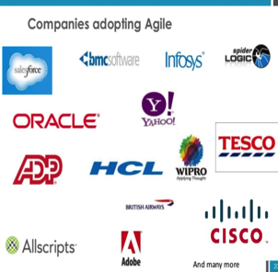

世界でリーンに取り組んでいる企業

Slide 51
マネジメント力、技術力 両方が必要
技術力
マネジメント力
技術力
マネジメント力
マネジメント力
技術力
衰退
技術力
マネジメント力
XP
Scrum
技術力
マネジメント力

Slide 52
組織の変革（組織の四段階）
従来のアプローチ
パラダイム・シフトのアプローチ
外枠からのアプローチ
自分自身を変える！
組織
マネジメント
アウトサイド・イン
人間関係
インサイド・アウト
個人
ビィジョン、原則
深い 階層
アライメント
命令＆統制
エンパワーメント
各要素が同じ方向を向く
不信感
信頼感
二面性
信頼性
見える化、説明責任

Slide 53
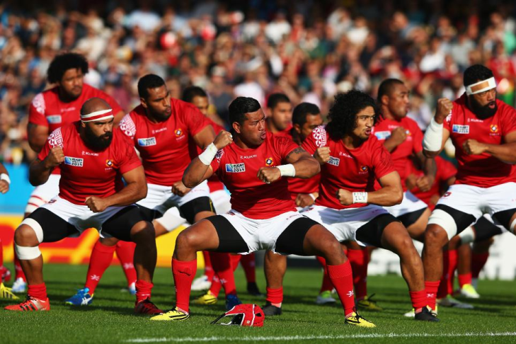
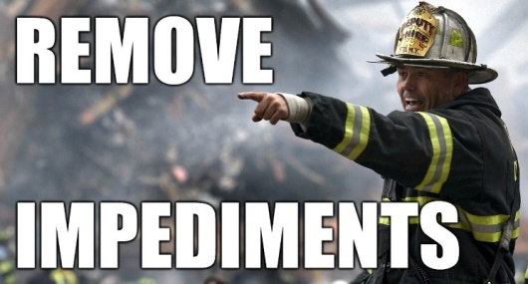
役割と責務
チーム
管理者（マネージャー）
職場を活性化させる全ての行動の立案と実行
お客様の要望する品質、納期、価格での提供
（お客様が満足して、すぐに代金を支払っていただけるか？）
自身の仕事の価値の向上
（常に現状に満足せず、日々改善の模索）
新技術・手法の目利き（評価）
ツール類の企画・作成
部下の職場の活性化を促す環境を整える
職場を活性化させる気付きを作る
全体プロセスの流水化 （澱みなく仕事が流れる）
流水化の為の他部門への提言
（組織間のサイロの破壊）
明確な方針の展開
（ビジョン、上位方針、組織の存在価値）
チームの生産性を阻害する要件を全て排除する。
方針、指示にはすべて明確なビジネス価値に基づく優先順位付けを行い、常にこの優先順位を更新管理する。
見える化
自工程完結
改善 （ムダを見つける目）
現地現物
現状否定 （常に常識、慣習に疑念の目を向ける）
プロセスの流れ

Slide 54
Two Pizza Team

Slide 55

United States Navy SEALs
任務は通常2名から4名で行動する
（場合によっては2の倍数で増員される）小隊は14人～16人。士官2人、兵曹長・
先任下士官各1人、下士官・水兵10人～12人の編成とされる。
隊員はT型人材

Slide 56
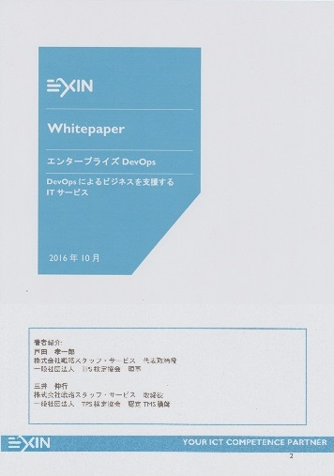
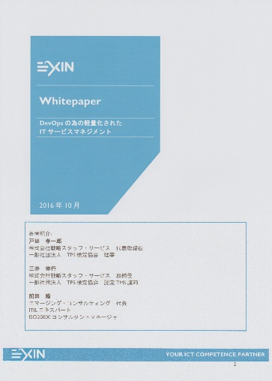
EXINのサイトから入手できます。
ホワイトペーパー
エンタープライズDevOps
DevOpsによるビジネスを支援するITサービス
DevOpsの為の軽量化された
ITサービスマネジメント
Info_jp@exin.com
メールマガジン連載；『全体最適へのDevOps（Agile, TPI, ITIL/ITSM) 』
EXINでは計10回、システムの全体最適をテーマにメルマガを6月17日より配信
第1回： ITIL側から観たAgileの不安
第2回： 計画・企画段階のAgileとITIL
第3回： イテレーション期間のITILから診た評価
第4回： テストにおける当たり前品質とSAC
第5回： リリース時の評価とSDPとSLP
第6回： 運用へのScrumの適用
第７回： 研究と改善（品質は現場でつくられる）（運用状況によるフィールドバック）
第8回： 全体最適へ（DevOps）軽量化したITSM （１）全体像
第9回： 全体最適へ（DevOps）軽量化したITSM （２）適応させるロードマップ
第10回： 全体最適へ（DevOps）軽量化したITSM （３）理想となる姿とそれに向けたチェック項目、バーンアップ・チャート
https://www.exin.com/jp-ja/mmdevops/

Slide 57
日経コンピュータ連載コラム (1)
総合タイトル：前編 【現場を元気にするチーム運営術】
2017年4月13日 元気が無い現場に四つのサイン あいさつが元気を取り戻す第一歩
2017年4月27日 コミュニケーションが取れない組織 他人をどれだけ知っているのか
2017年5月11日 残業が減らない組織 属人的な仕事を無くしているか
2017年5月25日 多忙で夏休みを取れない職場 改善活動の停滞乗り越え取得率向上
2017年6月8日 助け合いの無いシステム部門 「心のマネジメント」 が改善のカギ
2017年6月22日 アジャイル開発でチームを元気に 初挑戦でも成功、カギは見える化
2017年7月6日 発注者の信頼をどう得るのか アジャイル開発成功のカギ
2017年7月20日 チームの透明性はアナログで高める 自らを律するのが成功の秘訣
2017年8月3日 暗すぎるウォーターフォールの現場 やる気引き出す心のマネジメントを
2017年8月17日 進捗が90％から先に進まない 1時間の作業に分割しているか
総合タイトル：後編 【現場を元気にするDevOps 2.0】
  2017年9月14日 今こそ大量生産時代の常識に決別 トヨタ由来の方法論で元気になろう
  2017年9月28日 自ら改善を続けるチームに変える 働き方改革への第一歩
  2017年10月12日 人を大切にするのが「強い企業」 仕事のやり方を変えて近づこう
  2017年10月26日 「サイロ」現場を３段階で変革 個別最適では幸せにはなれない
  2017年11月9日 アジャイル開発の品質向上策 ７つの視点で作業の様子を観察
  2017年11月23日 「伝達ゲーム」は開発失敗の元凶 業務プロセスの観点を貫こう
  2017年12月7日 ビジネスの速度が3倍に 全体最適に変革する3ステップ
  2017年12月21日 ウォーターフォールは時流に合わない まずは安全管理と可視化に着手
  2018年1月4日 チームを育てるならアジャイルを マネジャーは支援役に徹する
  2018年1月18日 ツールだけでは元気は出ない DevOps 2.0に必要な7つの役割

Slide 58
日経コンピュータ連載コラム (2)
総合タイトル：続編 【現場を元気にする組織変革術】
2018年4月12日 組織変革は１日にして成らず トップを変え、３段階で現場を変える
2018年4月26日 やる気引き出す「心のマネジメント」、まずは鏡を
2018年5月10日 言葉では３割しか伝わらない、現場に出向き変化を感じ取る
2018年5月24日 大切なのはルールよりマナー、「人の幸せ」を目指す発想方法
2018年6月7日 意思決定の遅さを変革 新事業を次々生み出すコツ
2018年6月21日 泥臭さと人を幸せにする思い リーダーに求められる行動原理
2018年7月5日 さらば縦割り組織、形だけで終わらせないマネジメント
2018年7月19日 「知る」と「分かる」は大違い マネジャーは現地現物の徹底を
2018年8月2日 誰でも必ず変革できる 行動できない人を動かす術
2018年8月16日 慣れ親しんだ全てが変革を妨げる ウォータフォールの現場に決別
2018年8月30日 高めたいのはIQより「EQ」 フェイス・ツー・フェイスから始めよう
2018年9月13日 アジャイル変革は「急が回れ」 上っ面の理解では失敗が連鎖する
2018年9月27日 変化の兆しを感じ取れるか 「KPT」で可視化して成長促す
2018年10月11日 運用部門に元気を取り戻す NTTデータCCSの挑戦
2018年10月25日 チェックリストが元気を奪う NTTデータCCSの気づきと改善
2018年11月22日 ベンダー常駐チームと初アジャイル 外資系保険会社が一念発起
2019年春予告 【kabu.com証券の事例、全8回の連載決定】

